Slide 1
IC³ Internet and Computing Core Certification Guide
Global Standard 4
Máy tính
căn bản
Bài 6: Xử lý sự cố

Slide 2
Mục tiêu bài học
Xử lý sự cố có nghĩa là gì
Cách xác định một vấn đề để có giải pháp
Xem xét cách bạn có thể quản lý phần cứng
Nhận biết các vấn đề phần mềm có thể gây ra là gì
Xác định các giải pháp tiềm năng cho các vấn đề phần mềm
Cách tìm và sử dụng các nguồn tài nguyên trợ giúp
Notes:
Pg 145

Slide 3
Xử lý sự cố là gì?
Hai cách đơn giản để giữ cho các hệ thống an toàn:
  Lên lịch trình bảo trì thường xuyên
  Đảm bảo rằng các bản cập nhật các ứng dụng và hệ điều hành được cài đặt đúng cách
Sử dụng lịch sử hoạt động của hệ thống để kiểm tra thông tin chi tiết về mỗi hệ thống và giữ luôn cập nhật
  Tùy thuộc vào vấn đề và cách giải quyết nó, bạn có thể đánh giá xem bạn có thể tự giải quyết hay cần trợ giúp
  Luôn luôn đọc phần mô tả của các bản phát hành và đảm bảo rằng các bản cập nhật sẽ tương thích với phần cứng và phần mềm hiện tại của bạn
Notes:
Pg 145

Slide 4
Quản lý phần cứng
Thay thế phần cứng
  Thiết bị phần cứng có một vòng đời riêng và sẽ phát sinh các trục trặc theo thời gian và cách sử dụng
  Có một số quy định bảo hành về việc sử dụng sản phẩm đó tùy thuộc vào sản phẩm
    mua một hợp đồng dịch vụ hoặc bảo hành mở rộng
Notes:
Pg 146
Objective 4.2, 4.3

Slide 5
Quản lý phần cứng
Kiểm tra các đầu nối hoặc dây cáp
  Kiểm tra tất cả các kết nối cho các thiết bị được an toàn và không có gì xảy ra với các dây cáp
  Dây cáp tạo ra một con đường cho các máy tính và thiết bị ngoại vi gửi tín hiệu với nhau
  Có thể cần phải thay thế toàn bộ cáp để kiểm tra xem dây cáp bị hỏng hay phần tiếp xúc cần phải được cố định
  Kiểm tra xem loại cáp kết nối phù hợp chưa
Notes:
Pg 146
Objective 4.2, 4.3

Slide 6
Quản lý phần cứng
Cập nhật phần cứng
  Đôi khi một nhà cung cấp sẽ phát hành một bản cập nhật firmware cho một thiết bị
    là một chương trình tích hợp (phần mềm) được nhúng vào trong một phần cứng và kiểm soát các chức năng của thiết bị
    Được phát hành khi có công nghệ điện toán và mạng có những tiêu chuẩn mới
    firmware không có hệ thống tự động cập nhật như các phần mềm hay hệ điều hành
  Kiểm tra trang web của nhà sản xuất để tìm bản cập nhật firmware phù hợp
    Bạn có thể được yêu cầu nhập một số seri hoặc mã của thiết bị để thu hẹp tìm kiếm cho bản cập nhật
    Đảm bảo chính xác mô hình, loại thiết bị và ngày phát hành
Notes:
Pg 146
Objective 4.2, 4.3

Slide 7
Quản lý phần cứng
Cập nhật trình điều khiển thiết bị
  Được thiết kế để làm việc với kiến trúc hệ điều hành cụ thể
  Để kiểm tra xem một thiết bị có bao gồm trình điều khiển 64-bit hay không, bạn có thể kiểm tra các tài liệu sản phẩm, hãy truy cập trang web của nhà sản xuất, hoặc truy cập vào trang web kiểm tra tính tương thích với Windows 7 tại : www.microsoft.com/windows/compatibility/windows-7
  Kiểm tra trình điều khiển của máy tính
Notes:
Pg 147
Objective 4.2, 4.3

Slide 8
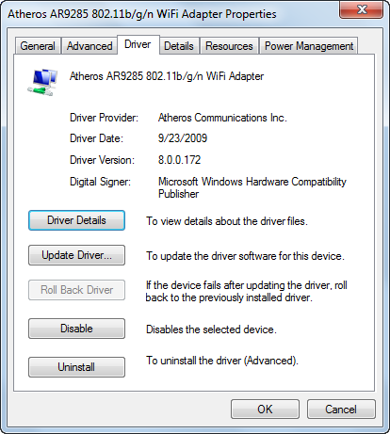
Quản lý phần cứng
  Nếu bạn vừa mới nâng cấp hệ điều hành của bạn hoặc kết nối với phần cứng cũ với một hệ thống mới, kiểm tra các trình điều khiển thiết bị
    Nhấp chuột phải vào thiết bị trong cửa sổ Device Manager, chọn Properties, sau đó nhấp vào thẻ Driver.
Notes:
Pg 147
Objective 4.2, 4.3

Slide 9
Quản lý phần cứng
Windows bao gồm các trình điều khiển như một phần của hệ điều hành
  Các trình điều khiển chung sẽ cung cấp chức năng cơ bản
  Nên cài đặt các trình điều khiển phát hành với thiết bị, nếu có
Kiểm tra các trình điều khiển tại trang web của nhà sản xuất đầu tiên
  các nhà sản xuất sửa đổi các trình điều khiển để sử dụng với một hệ thống máy tính cụ thể
Có thể cấu hình Windows Update
  Tự động tải về trình điều khiển được đề nghị cho phần cứng và các thiết bị của bạn
Notes:
Pg 147-148
Objective 4.2, 4.3

Slide 10
Quản lý phần cứng
Cập nhật hệ điều hành
  Một thiết bị phần cứng không còn hoạt động, điều này thường là kết quả của xung đột giữa khi một tập tin được sử dụng bởi hệ điều hành hoặc các thiết bị
  Một chương trình phần mềm không còn hoạt động như trước, điều này có thể là kết quả của xung đột khi một tập tin được sử dụng bởi hệ điều hành và các chương trình ứng dụng
  Một chương trình phần mềm không còn hoạt động như trước, điều này có thể là kết quả của xung đột khi một tập tin được sử dụng bởi hệ điều hành và các chương trình ứng dụng
  Bạn được yêu cầu nhập khóa sản phẩm hoặc mã kích hoạt cho Windows, khi bạn mua một máy tính, các phiên bản của Windows trên máy tính sẽ được đăng ký hoặc kích hoạt trong quá trình cài đặt
Notes:
Pg 148
Objective 4.2, 4.3

Slide 11
Quản lý phần cứng
Xử lý các vấn đề phần cứng khác
  Nếu bạn không thể đọc các tập tin từ đĩa CD hoặc DVD, hãy kiểm tra đĩa xem có các vết trầy xước hoặc bụi bẩn không
  Nếu bạn không thể in, đảm bảo rằng các máy in được kết nối và bật
  Nếu kết nối hoạt động nhưng máy in không in, kiểm tra máy in cho các thông báo lỗi
  Thỉnh thoảng, bạn có thể cần phải làm sạch máy tính hoặc máy in do bụi hoặc hạt giấy.
  Nếu bạn đang sử dụng một con chuột quang và nó không đáp ứng khi bạn di chuyển hoặc bấm vào nó, kiểm tra xem chuột có phát sáng không
  Nếu một phím trên bàn phím, hoặc một nút trên con chuột, không hoạt động, hãy thử làm sạch thiết bị.
Notes:
Pg 148-149
Objective 4.2, 4.3

Slide 12
Giữ bản sao dữ liệu của bạn
Một hệ thống chỉ có ích nếu các dữ liệu nó chứa là hợp lệ và có thể truy cập được
Một bản sao lưu là một bản sao của tập tin và thư mục
  Lưu trữ một bản sao của các tập tin trên một máy tính khác trên mạng hoặc trên một thiết bị lưu trữ bên ngoài
  Sử dụng phần mềm chuyên dụng để xử lý sao lưu
Đầy đủ (Full): Bản sao tất cả các tập tin được lựa chọn trên hệ thống, đòi hỏi không gian lưu trữ nhiều nhất và nhiều thời gian để thực hiện
Khác biệt (Differential): Bản sao tất cả các tập tin đã thay đổi kể từ lần cuối cùng chương trình thực hiện một sao lưu đầy đủ
Gia tăng (Incremental): Sao chép chỉ các tập tin đã thay đổi kể từ khi lần sao lưu cuối cùng.
Notes:
Pg 149
Objective 4.4

Slide 13
Giữ bản sao dữ liệu của bạn
Trong một chiến lược Full kết hợp với Incremental, sao lưu xảy ra như sau:
  Một bản sao lưu đầy đủ xảy ra vào tối Thứ Sáu lúc 2:00 sáng để lưu lại tất cả các dữ liệu.
  Sao lưu gia tăng được thực hiện mỗi đêm từ Thứ Hai đến thứ Năm lúc 2:00 để lưu lại những thay đổi mỗi ngày trên phương tiện sao lưu riêng biệt.
  Vào Thứ Sáu, một bản sao lưu đầy đủ xảy ra vào lúc 2:00 sáng để nắm bắt tất cả các dữ liệu hiện tại của công ty, bao gồm các thay đổi sau khi sao lưu gia tăng hôm Thứ Năm
  Phương pháp này đòi hỏi ít thời gian để sao lưu hơn so với phương pháp đầy đủ và khác biệt, nhưng nhiều thời gian hơn để phục hồi.
Vì sao lưu gia tăng phải được phục hồi trong thứ tự thời gian
  Đảm bảo rằng chúng được xác định đầy đủ và chính xác
Notes:
Pg 150
Objective 4.4

Slide 14
Giữ bản sao dữ liệu của bạn
Trong chiến lược đầy đủ và gia tăng, sao lưu xảy ra khi:
  sao lưu Đầy đủ xảy ra đêm thứ sáu lúc 2:00 sáng để nắm bắt tất cả các dữ liệu.
  Sao lưu gia tăng xảy ra mỗi đêm từ thứ hai đến thứ Năm lúc 2:00 sáng để nắm bắt những thay đổi mỗi ngày trên phương tiện sao lưu riêng biệt.
  Thứ Sáu, sao lưu đầy đủ xảy ra vào lúc 2:00 sáng để nắm bắt tất cả các dữ liệu hiện tại, bao gồm cả thay đổi sau khi sao lưu gia tăng hôm Thứ Năm.
Đòi hỏi ít thời gian để sao lưu nhưng cần nhiều thời gian để phục hồi
  Sao lưu gia tăng phải được phục hồi trong thứ tự thời gian
  Đảm bảo phương tiện được xác định rõ ràng, đầy đủ và chính xác
Notes:
Pg 150
Objective 4.4

Slide 15
Giữ bản sao dữ liệu của bạn
Phương tiện sao lưu có thể trở nên đắt đỏ và cồng kềnh
  Phụ thuộc vào số lượng dữ liệu được tạo ra và tần suất
  dự phòng
Băng, đĩa CD có thể được tái sử dụng
  Giảm chi phí và làm giảm lượng không gian cần thiết để lưu trữ các phương tiện sao lưu
Lưu trữ phương tiện sao lưu off-site là chìa khóa trong việc lập kế hoạch khắc phục thảm họa
Notes:
Pg 150-151
Objective 4.4

Slide 16
Giữ bản sao dữ liệu của bạn
Lưu trữ những bản sao
  Sao lưu bên ngoài (hoặc độc lập)
    Lưu trữ ổ đĩa cứng gắn ngoài hoặc phương tiện ở vị trí cách xa
    máy tính
  Sao lưu ngoại vi (hoặc trực tuyến)
    Lưu trữ vào một vị trí từ xa trên mạng, hoặc lưu trữ vào máy chủ hoặc các vị trí lưu trữ được cung cấp thông qua một nhà cung cấp dịch vụ sao lưu dựa trên Internet
  Sao lưu đám mây
    là một biến thể của một sao lưu trực tuyến trong đó dữ liệu được lưu vào một vị trí đám mây như Microsoft SkyDrive
Notes:
Pg 151-152
Objective 4.4

Slide 17

Quản lý phần mềm
Cập nhật các phần mềm
  Có rất nhiều lí do để phát hành các bản cập nhật phần mềm ứng dụng
  Khi được thông báo rằng một bản cập nhật khả dụng, hãy chắc chắn bạn hiểu được mục đích của bản cập nhật và sau đó quyết định xem bạn cần phải cài đặt nó hay không
    Nếu có bản cập nhật một gói dịch vụ, nó thường
    chứa một sự kết hợp các bản sửa lỗi và các tính
    năng bổ sung, và nên được cài đặt nếu bạn đang gặp bất kỳ vấn đề với phần mềm.
  Các thông báo cập nhật có thể xuất hiện trong một email, một thông báo xuất hiện trên Desktop, hoặc có thể trong một mạng xã hội như bài trên Twitter
Notes:
Pg 159
Objective 3.4, 4.1, 4.3

Slide 18
Quản lý phần mềm
  Nếu bạn cài đặt bản cập nhật và gặp các vấn đề với phần mềm, hãy xem xét thực hiện các bước tương tự như sau:
    Gỡ cài đặt bản cập nhật để trở về phiên bản trước của phần mềm
      đó có thể làm cho những vấn đề trước đây còn tồn tại nhưng bạn sẽ có một phiên bản làm việc của phần mềm
    Đóng tất cả các ứng dụng khác trước khi cài đặt các bản cập nhật một lần nữa
      đảm bảo không có tập tin chung được sử dụng tại thời điểm bạn bắt đầu cập nhật
    Khởi động lại máy tính và cố gắng sử dụng các chương trình phần mềm một lần nữa
      các cập nhật có thể không hoạt động cho đến khi bạn khởi động lại máy tính
Notes:
Pg 159
Objective 3.4, 4.1, 4.3

Slide 19
Quản lý phần mềm
Nâng cấp hệ điều hành
  Nhiều lý do để nâng cấp hoặc thay đổi phiên bản
  Các phiên bản phổ biến nhất của hệ điều hành Windows là:
  Sự khác biệt giữa nâng cấp và cập nhật:
    Nâng cấp: Khi bạn mua và cài đặt một phiên bản của hệ điều hành, Cập nhật: cài đặt các bản sửa lỗi hoặc cải tiến sản phẩm cho hệ điều hành hiện có
Version | Home | Professional | Ultimate
Windows XP | ✓ | ✓
Windows Vista | ✓ | ✓ | ✓
Windows 7 | ✓ | ✓ | ✓
Windows 8 | ✓ | ✓
Notes:
Pg 159-160
Objective 3.4, 4.1, 4.3

Slide 20
Quản lý phần mềm
  Mỗi phiên bản hệ điều hành được thiết kế để làm việc với phần cứng cụ thể.
    kiểm tra kỹ các yêu cầu hệ thống tối thiểu trước khi mua
    Một số phiên bản cũ của phần mềm không tương thích
    với nâng cấp
  Nâng cấp có thể gây ra vấn đề:
    Quên kích hoạt
    Sai ấn bản hệ điều hành
    Xung đột với các ứng dụng
  Tham khảo chuyên gia kỹ thuật để được hỗ trợ
Notes:
Pg 160
Objective 3.4, 4.1, 4.3

Slide 21
Đối phó với virus hoặc phần mềm độc hại
Phần mềm độc hại (malware) là các chương trình hoặc tập tin gây tổn hại cho máy tính
  Virus phá hủy các tập tin và dữ liệu
  Worm tiêu hao tài nguyên hệ thống
  Trojan cho người sử dụng trái phép truy cập bất hợp pháp
Phần mềm gián điệp (spyware)
  phần mềm được bí mật đặt trên hệ thống của bạn và tập hợp thông tin cá nhân hay riêng tư mà không có sự đồng ý hay hiểu biết của bạn
Quét thường xuyên theo lịch trình đối với phần mềm độc hại phải được cấu hình trên máy tính
Notes:
Pg 161
Objective 3.4, 4.1, 4.3

Slide 22
Đối phó với virus hoặc phần mềm độc hại
Các nhân viên IT thỉnh thoảng sẽ:
  Xem các tập tin cách ly trên hệ thống của công ty
  Yêu cầu các nhân viên mang máy tính xách tay đến bảo trì thường xuyên
Cài đặt phần mềm chống virus càng sớm càng tốt, và quét máy tính để tìm virus có thể thường trú
Giữ cho phần mềm chống virus của bạn được cập nhật và cấu hình để tự động tải về các bản cập nhật
Quét hệ thống thường xuyên được khuyến nghị, và chúng có thể được lên lịch thực hiện. Bạn cũng có thể tự bắt đầu quét bất cứ lúc nào
Notes:
Pg 161
Objective 3.4, 4.1, 4.3

Slide 23
Đối phó với virus hoặc phần mềm độc hại
Nếu phần mềm chống virus luôn cập nhật:
  Cập nhật mẫu các loại virus mới nhất
  quét các tập tin hoặc chương trình bị nhiễm cho các mẫu virus được biết đến
  Nếu virus được tìm thấy, ổ cứng của bạn thường có thể được làm sạch ngay lập tức
Việc giữ cho phần mềm chống virus của bạn được cập nhật và cấu hình để tự động tải về các bản cập nhật là rất quan trọng
Việc giữ cho phần mềm quét email và các ứng dụng đang hoạt động cũng quan trọng không kém
Notes:
Pg 161
Objective 3.4, 4.1, 4.3

Slide 24
Đối phó với virus hoặc phần mềm độc hại
Tránh virus hoặc phần mềm độc hại
  Lưu tất cả các tập tin tải về vào thư mục khác với thư mục dữ liệu và quét trước khi mở chúng
  Quét bất kỳ phương tiện di động trước khi sao chép hoặc mở tập tin chứa trên các phương tiện này
  Nếu bạn chia sẻ tập tin với người khác, quét tập tin trướng khi gửi để đảm bảo bạn không vô tình truyền virus cho họ
  Luôn luôn đặt chương trình chống virus của bạn tự động quét tất cả các thư đến và đi.
  Luôn luôn quét tập tin đính kèm email trước khi mở chúng, ngay cả khi chúng đến từ một người bạn biết
Notes:
Pg 162
Objective 3.4, 4.1, 4.3

Slide 25
Đối phó với virus hoặc phần mềm độc hại
  Hãy nghi ngờ bất kỳ tập tin đính kèm nào bạn bất ngờ nhận được qua email hay IM
    Không mở tập tin đính kèm
    Cố gắng liên hệ với người gửi và xác định tập tin đính kèm hợp pháp
    Nếu bạn không thể liên hệ với người gửi hoặc người gửi là không biết về tập tin đính kèm, xóa ngay các tập tin đính kèm từ thông điệp hoặc xóa toàn bộ thông điệp từ chương trình email
  Phòng hơn chống
    hầu hết các virus có thể được loại bỏ mà không ảnh hưởng vĩnh viễn cho hệ thống của bạn.
Notes:
Pg 162
Objective 3.4, 4.1, 4.3

Slide 26
Đối phó với virus hoặc phần mềm độc hại
  Có thể bị nhiễm nếu:
    Bạn thấy thông báo hoặc nhắc nhở bạn chưa bao giờ thấy trước đây
    Bạn nhận thấy máy tính dường như chạy chậm hoặc bạn đột nhiên gặp vấn đề với phần mềm
    Một số ứng dụng phần mềm không còn làm việc.
    Bạn thấy các tập tin của bạn trong ổ cứng không được nhận diện
    Bạn thấy thông báo lỗi chỉ ra rằng một tập nào đó mất tích, thường là một tập tin chương trình.
Notes:
Pg 162
Objective 3.4, 4.1, 4.3

Slide 27
Đối phó với virus hoặc phần mềm độc hại
  Thực hiện quét hệ thống và nếu vi-rút được tìm thấy:
    Kiểm tra các khu vực bị cô lập, hoặc xóa hoàn toàn virus
    Nếu trong bộ nhớ hoạt động và không thể khởi động phần mềm chống virus, gọi IT
    Nếu không thể xóa, cách ly virus
      Lưu ý tên của virus và đi đến trang web của chương trình chống virus để có được công cụ loại bỏ
  Rà soát tất cả các ổ đĩa và các tập tin sao lưu với phần mềm chống virus
    Thay thế bất kỳ tập tin hoặc chương trình bị hư hỏng với các bản sao lưu
    Cài đặt lại các chương trình từ phương tiện cài đặt ban đầu
Notes:
Pg 163
Objective 3.4, 4.1, 4.3

Slide 28
Sử dụng Safe Mode
Nếu máy tính của bạn không khởi động đúng cách hoặc không khởi động
  Tải các dịch vụ cốt lõi cho hệ điều hành để chẩn đoán vấn đề
Có thể được yêu cầu hoặc có thể xuất hiện trong quá trình khởi động khi:
  Windows không được tắt đúng cách
  Windows hiển thị desktop nhưng sau đó bị treo máy, không hoạt động
  Bạn không thể khởi động phần mềm chống virus của bạn, bạn nghi ngờ rằng có thể có một loại virus và cần phải quét hệ thống.
  Một thiết bị đầu vào hoặc đầu ra ngừng hoạt động khi Windows khởi động và bạn muốn thử xem có phải trình điều khiển thiết bị gây ra xung đột hay không
Notes:
Pg 169-170
Objective 3.4, 4.1, 4.3

Slide 29
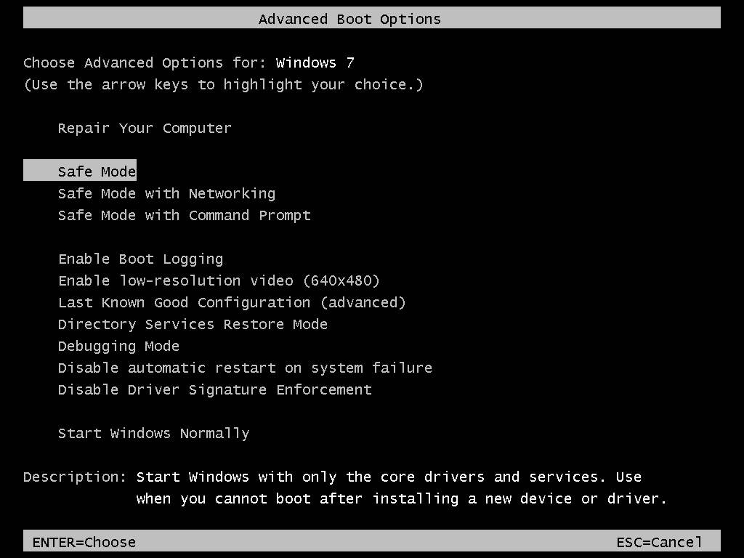
Sử dụng Safe Mode
Safe Mode: sử dụng số lượng
tối thiểu các trình điều khiển
và dịch vụ có thể. Không sử
dụng được mạng
Safe Mode with Networking:
gồm các trình điều khiển mạng
và dịch vụ cần thiết để truy cập
vào Internet hoặc một máy tính
khác trên mạng.
Start Windows Normally: Khởi động Windows bình thường, sử dụng tất cả các trình điều khiển và dịch vụ
Notes:
Pg 170
Objective 3.4, 4.1, 4.3

Slide 30
Sử dụng Safe Mode
Để sử dụng chế độ Safe Mode:
  Khởi động máy tính.
  Ngay sau khi máy tính khởi động, bấm và giữ F8 cho đến khi bạn thấy được trình đơn của chế độ khởi động.
  Sử dụng phím mũi tên để di chuyển xuống chế độ Safe Mode bạn muốn sử dụng và sau đó nhấn Enter.
  Màn hình desktop Windows xuất hiện và dòng chữ Safe Mode xuất hiện trên bốn góc của màn hình.
  Sử dụng các nguồn lực bạn có sẵn để giải quyết những vấn đề bạn đang gặp với máy tính
  Khi xác định sự cố, bạn có thể khắc phục sự cố và sau đó khởi động lại máy tính
Nếu vấn đề vẫn tồn tại, cần có được sự hỗ trợ từ một chuyên gia kỹ thuật.
Notes:
Pg 179-171
Objective 3.4, 4.1, 4.3

Slide 31
Khai thác Windows Help and Support
Để kích hoạt Help:
  chọn Help and Support từ trình đơn Start, hoặc
  nhấn F1, hoặc
  nhấn nút (Help) trong bất kì hộp thoại
Cửa sổ Windows Help and Support window chứa:
  các nút điều hướng và tìm kiếm
  như liên kết đến một loạt các nguồn tài nguyên
Notes:
Pg 171
Objective 4.1

Slide 32
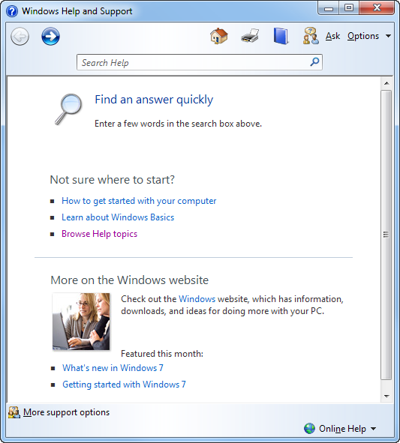
Khai thác Windows Help and Support
1 | Thanh công cụ
2 | Các liên kết để điều hướng Help định vị câu trà lời cho chính bạn
3 | Các liên kết để truy cập các thông tin bồ sung từ Microsoft
4 | Các tài nguyên trợ giúp khác
5 | Các cài đặt cho việc tìm kiếm Offline hoặc Online
1
2
3
4
5
Notes:
Pg 171
Objective 4.1

Slide 33
Khai thác Windows Help and Support
1
2
3
4
5
6
1 | Arrows – Cho phép bạn đến lại các bước thông qua hệ thống Help. | 4 | Browse Help – Hiển thị vị trí hiện tại trong mục lục.
2 | Help and Support home – Trả bạn về trang chủ Help and Support. | 5 | Learn about other support options – Đi đến trang với các liên kết đến các nguồn lực khác, hoặc vào trang web Microsoft cụ thể để được hỗ trợ nhiều hơn nữa.
3 | Print – In các chủ đề đang hiển thị. | 6 | Options – Cung cấp các lệnh bổ sung .
Notes:
Pg 172
Objective 4.1

Slide 34
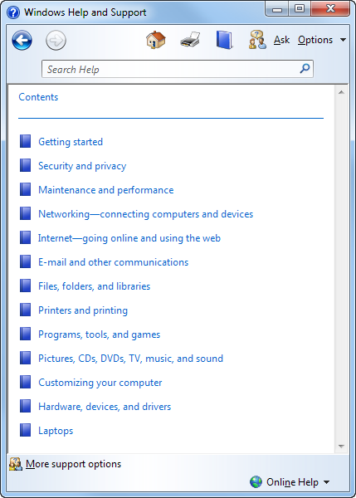

Khai thác Windows Help and Support
Sử dụng mục lục
  Để kích hoạt:
    Trong cửa sổ windows help and
    support, bấm vào liên kết browse
    help topics, hoặc
    Trên thanh công cụ help, chọn
    (browse help)
  Các danh mục này sẽ liên kết bạn
  đến thông tin về các tính năng cụ
  thể hoặc tùy chọn có sẵn
    Một liên kết sẽ mở một bài viết với
    thông tin thêm cho chủ đề này
    Một liên kết sẽ hiển thị một danh sách các bài cho chủ đề này.
Notes:
Pg 172-173
Objective 4.1

Slide 35
Khai thác Windows Help and Support
Khai thác hỗ trợ kỹ thuật bổ sung
  Liên lạc với Microsoft
  Đến một cửa hàng có cung cấp hỗ trợ kỹ thuật
  Thuê một nhà chuyên gia có thể đến địa điểm của bạn để sửa chữa máy tính hoặc chỉ dẫn cho bạn cách giải quyết vấn đề
  Tham dự các khóa đào tạo bổ sung trên Windows để học các kỹ năng nâng cao và các kỹ thuật xử lý sự cố.
  Tìm kiếm trên Internet các nhóm chuyên gia về Windows hoặc các khu vực cộng đồng như một blog hoặc diễn đàn nơi họ chia sẻ thông tin với nhau
Notes:
Pg 173
Objective 4.1

Slide 36
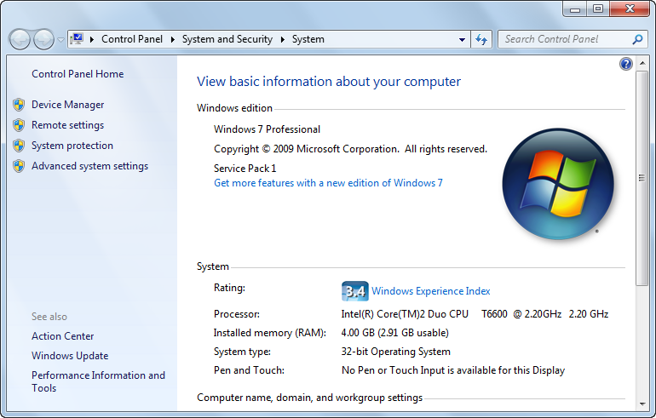
Khai thác Windows Help and Support
  Để hiển thị phiên bản của Windows cho hỗ trợ kỹ thuật:
    nhấp vào nút Start và chọn Control Panel. Trong cửa sổ Control Panel, nhấp vào System and Security, và sau đó nhấp vào System, hoặc
    nhấp vào nút Start, nhấp chuột phải vào Computer và chọn Properties
Notes:
Pg 173-174
Objective 4.1

Slide 37
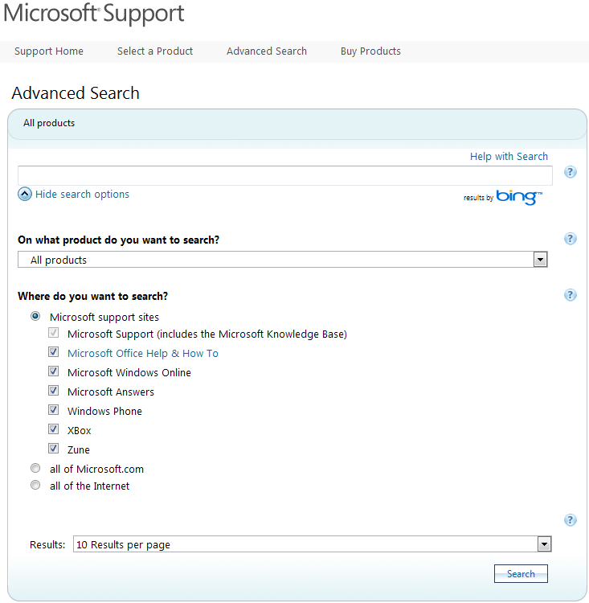
Khai thác Windows Help and Support
Sử dụng các cơ sở kiến thức của Windows
  Điều hướng đến:
  support.microsoft.com/kb
  Nhập văn bản tìm kiếm,
  nhấn Enter.
  Nhấp vào liên kết cho kết
  quả để đọc.
  Xem xét nội dung, tiếp tục
  tìm kiếm, chọn hành động
  phản hồi, hoặc nhấp Back.
  Tiếp tục tìm kiếm hoặc đóng trình duyệt web.
Notes:
Pg 175-176
Objective 4.1

Slide 38
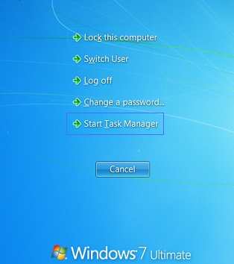
Sử dụng Task Manager
Để hiển thị Task Manager:
  nhấn CTRL + ALT + DELETE để hiển thị
  các tùy chọn; chọn Start Task Manager,
  hoặc
  nhấn CTRL + SHIFT + ESC, hoặc
  nhấp chuột phải vào thanh tác vụ và
  chọn Start Task Manager
Khi quản lý các tác vụ trên máy tính, bạn có thể sẽ sử dụng một trong ba thẻ đầu tiên để xác định những gì có thể xảy ra trên máy tính và những hành động cần làm tiếp theo
Notes:
Pg 177
Objective 4.1

Slide 39
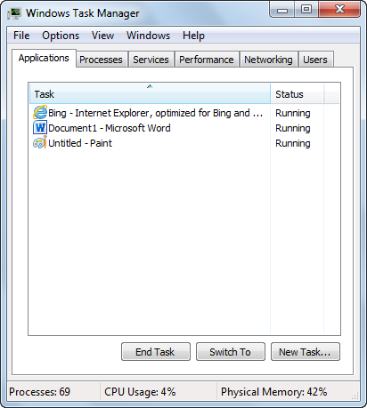
Sử dụng Task Manager
Các ứng dụng (Applications)
  Hiển thị một danh sách các chương trình đang mở và tình trạng của chúng
  nhấp chuột phải vào tác vụ
  chương trình để lựa chọn một
  trong những hành động
  có thể sắp xếp danh sách bằng
  cách nhấn vào tiêu đề cột
  Khi bạn chọn để kết thúc một
  tác vụ ở đây, Windows đóng
  toàn bộ ứng dụng, bao gồm cả tài liệu cuối cùng mà bạn đang làm việc trước khi kích hoạt Task Manager
Notes:
Pg 177
Objective 4.1

Slide 40
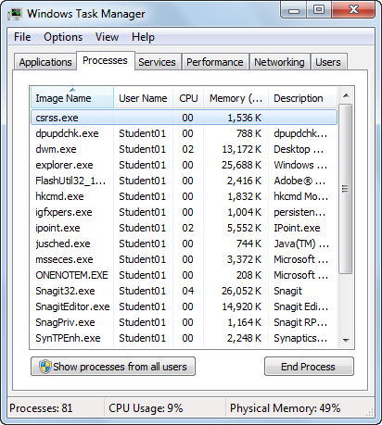
Sử dụng Task Manager
Các tiến trình (Processes)
  Hiển thị danh sách của tất cả
  các tiến trình đang chạy trên
  hệ thống
  hữu ích nhất khi khắc phục sự
  cố một vấn đề trên máy tính
  Nếu kết thúc quá trình, chọn
  và nhấp vào End Process
  Sắp xếp bằng cách nhấn vào
  tiêu đề cột
  Để xem chi tiết về tiến trình. Cột Description sẽ hiển thị tên hoặc chỉ ra mục đích của tiến trình này
Notes:
Pg 177
Objective 4.1

Slide 41
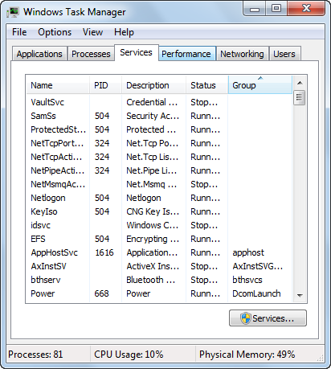
Sử dụng Task Manager
Các dịch vụ (Services)
  Hiển thị danh sách các dịch vụ
  đang hoạt động trên hệ thống
    Một dịch vụ là một chương trình
    thực hiện một chức năng không có
    bất kỳ sự tham gia của người dùng
  Để tắt hoặc khởi động một tiến
  trình, nhấp chuột phải vào tiến
  trình và nhấp vào lệnh thích hợp, hoặc
  Ngoài ra, bạn nhấn nút Services để xem giao diện điều khiển quản lý dịch vụ để quản lý các dịch vụ phù hợp
Notes:
Pg 178
Objective 4.1

Slide 42
Tóm tắt bài học
xử lý sự cố có nghĩa là gì
cách xác định một vấn đề để có giải pháp
xem xét cách bạn có thể quản lý phần cứng
nhận biết các vấn đề phần mềm có thể gây ra là gì
xác định các giải pháp tiềm năng cho các vấn đề phần mềm
cách tìm và sử dụng các nguồn tài nguyên Help
Notes:
Pg 179

Slide 43
Câu hỏi ôn tập
1. John bắt đầu thấy thông điệp liên quan đến việc thiếu không gian trên ổ cứng của mình xuất hiện nhiều lần. Ông nên làm gì tiếp theo?
a. Viết ra những các thông báo lỗi hiển thị.
b. Gọi hỗ trợ kỹ thuật để khắc phục sự cố.
c. Tắt máy tính cho đến khi hỗ trợ kỹ thuật đến.
d. Mua một máy tính mới.
2. Firmware đề cập đến điều gì?
a. Phần mềm tích hợp kiểm soát cách thức một thiết bị hoạt động.
b. Phần mềm cho phép một hệ điều hành giao tiếp với một thiết bị.
c. Một loại phương tiện lưu trữ.
d. Một tiêu chuẩn mà một công ty muốn thực thi trên mỗi máy tính công ty.
Notes:
Pg 179

Slide 44
Câu hỏi ôn tập
3. Điều gì xảy ra khi một bản cập nhật cho hệ điều hành thất bại khi quá trình cài đặt bản cập nhật chạy được 75%?
a. Bạn không còn cho phép tiếp tục cài đặt.
b. Bạn đã hết thời gian để hoàn thành việc cài đặt đầy đủ.
c. Bạn không có đủ không gian đĩa cứng để cài đặt tất cả các tập tin.
d. Bạn nhận ra bạn đã có chương trình cài đặt.
4. Nếu bạn lưu trữ một bản sao lưu dữ liệu của bạn với Cloud, dữ liệu nằm ở đâu?
a. Trên một ổ đĩa mạng cục bộ.
b. Tại một nơi bên ngoài như là nhà của bạn.
c. Trên ổ cứng của bạn.
d. Trên máy tính của một nhà cung cấp dịch vụ trong một vị trí ngoại vi, chẳng hạn như là một thư mục SkyDrive.
Notes:
Pg 179-180

Slide 45
Câu hỏi ôn tập
5. Nếu một bản cập nhật chương trình ứng dụng làm cho chương trình ngừng hoạt động, những bước bạn có thể làm trước khi cố gắng cài đặt lại bản cập nhật?
a. Gỡ bỏ cài đặt toàn bộ chương trình ứng dụng.
b. Đóng tất cả các ứng dụng đang mở, bao gồm cả chương trình email của bạn, và khởi động lại máy tính.
c. Cài đặt lại hệ điều hành.
d. Bất kỳ những điều ở trên
6. Trong danh sách các bản cập nhật hệ điều hành được liệt kê dưới đây, bản cập nhật nào là quan trọng và cần cài đặt?
a. Một bản cập nhật sửa chữa một lỗ hổng bảo mật được biết đến.
b. Một bản cập nhật để nhận các thiết bị Bluetooth mới.
c. Một bản cập nhật thử nghiệm (beta) phần mềm.
d. Tất cả các bản cập nhật được liệt kê là quan trọng
Notes:
Pg 180

Slide 46
Câu hỏi ôn tập
7. Bạn có thể làm gì để giảm thiểu khả năng lây nhiễm cho máy tính của bạn với một virus?
a. Lưu và quét bất kỳ tập tin đính kèm từ email trước khi mở chúng.
b. Không bao giờ mở một tập tin với định dạng tập tin .exe gửi qua email mà không cần nó đầu tiên.
c. Nếu tải một tập tin từ Internet, lưu và quét các tập tin trước khi sử dụng
d. Bất kỳ những điều ở trên
e. a hoặc c
8. Bạn có thể tìm sự giúp đỡ hoặc tư vấn để sửa chữa một vấn đề trên máy tính của bạn ở đâu?
a. Bộ phận CNTT
b. Các nguồn trực tuyến, chẳng hạn như là một cơ sở kiến thức.
c. Nguồn ngoại tuyến, chẳng hạn như thư viện hay sách giáo khoa.
d. Bất kỳ những điều ở trên
e. a hoặc b
Notes:
Pg 180

